Slide 1
確率分布：離散確率分布(後半)
統計学 #03

Slide 2
今日の目標
第2章 第2節 確率分布
  確率変数について理解する
  期待値について理解する
  離散確率分布について学ぶ

Slide 3
１：離散確率分布
二項分布

Slide 4




二項分布
二項分布
  起こる確率$π$
  結果は「起こる」「起こらない」の二択
  試行（ベルヌーイ試行）を$n$回行ったときの，
  「起こる」回数$X$を確率変数とする確率分布
例
  ある野球選手の打率は 3割2分（0.32）である．
  この選手が 5回 打席に立つとき，
  3回ヒットを打つ 確率を求めたい
起こる確率$π$
1回の打席で「打つ」確率
試行回数$n$
チャンスの数
結果は「打つ」「打たない」の二択
・1打席で2回のヒットはない
・1回目の打席の結果は，2回目の結果に関係ない
よって，各試行は独立である
確率変数$X$

Slide 5
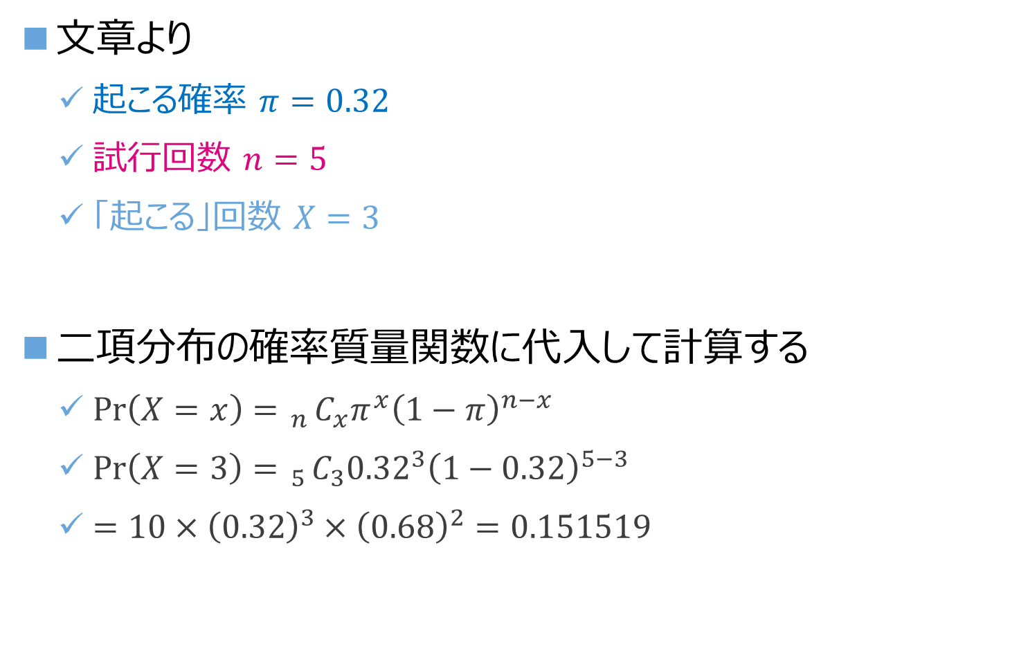
打率の事例
文章より
  起こる確率 $π=0.32$
  試行回数 $n=5$
  「起こる」回数 $X=3$
二項分布の確率質量関数に代入して計算する
  $\operatorname{Pr}\left(X=x\right)= _{n}C_{x}π^{x}{\left(1−π\right)}^{n−x}$
  $\operatorname{Pr}\left(X=3\right)= _{5}C_{3}{0.32}^{3}{\left(1−0.32\right)}^{5−3}$
  $=10×{\left(0.32\right)}^{3}×{\left(0.68\right)}^{2}=0.151519$

Slide 6

二項分布の確率
重要
二項分布の確率質量関数
$$\operatorname{Pr}\left(X=x\right)= _{n}C_{x}π^{x}{\left(1−π\right)}^{n−x}$$
$\operatorname{Pr}\left(x回起こる\right)=$
$\left(n回中x回起こる組み合わせ\right)×\left(起こる確率の起こる回数乗\right)×\left(起こらない確率の起こらない回数乗\right)$

Slide 7

二項分布の確率①
二項分布の確率質量関数
$$\operatorname{Pr}\left(X=x\right)= _{n}C_{x}π^{x}{\left(1−π\right)}^{n−x}$$
左辺：$\operatorname{Pr}\left(X=x\right)$
  確率変数$X$が，値$x$をとる確率

Slide 8
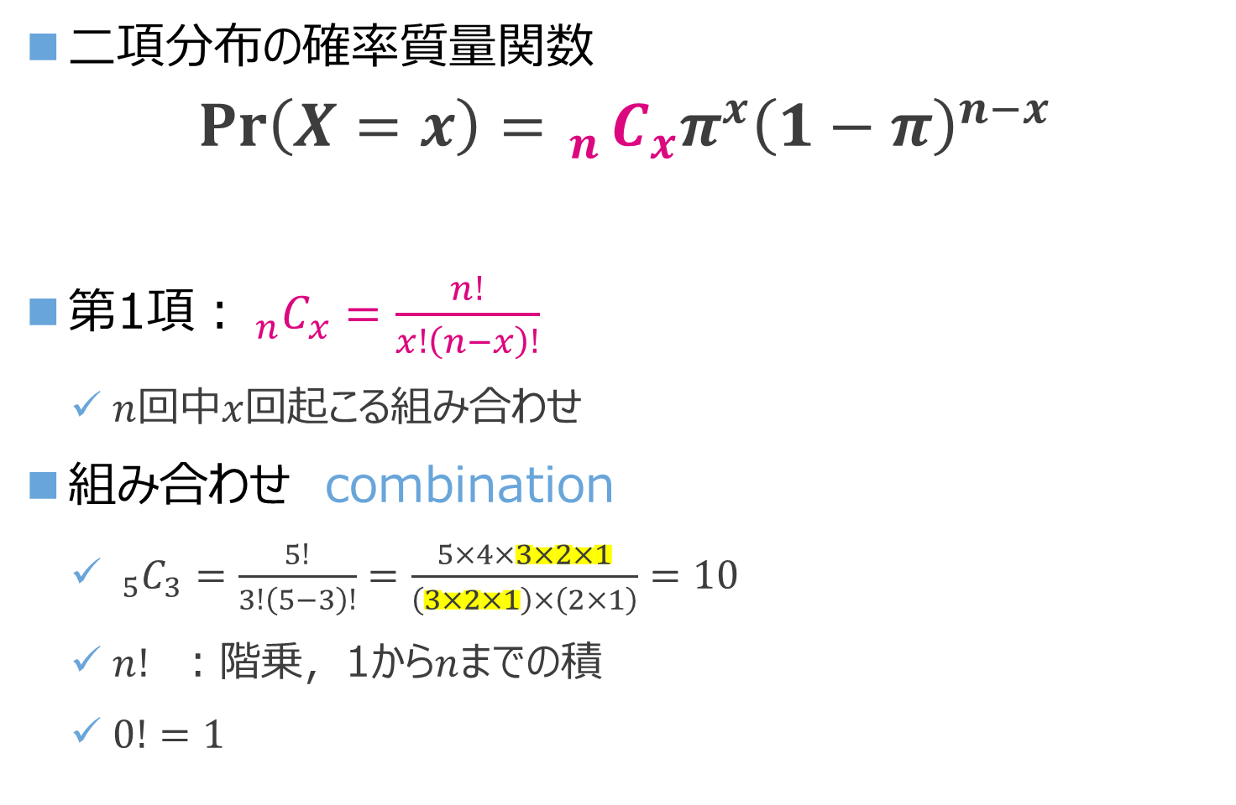
二項分布の確率②
二項分布の確率質量関数
$$\operatorname{Pr}\left(X=x\right)= _{n}C_{x}π^{x}{\left(1−π\right)}^{n−x}$$
第1項：$_{n}C_{x}=\frac{n!}{x!\left(n−x\right)!}$
  $n$回中$x$回起こる組み合わせ
組み合わせ combination
  $_{5}C_{3}=\frac{5!}{3!\left(5−3\right)!}=\frac{5×4×3×2×1}{\left(3×2×1\right)×\left(2×1\right)}=10$
  $n!$ ：階乗，1から$n$までの積
  $0!=1$

Slide 9
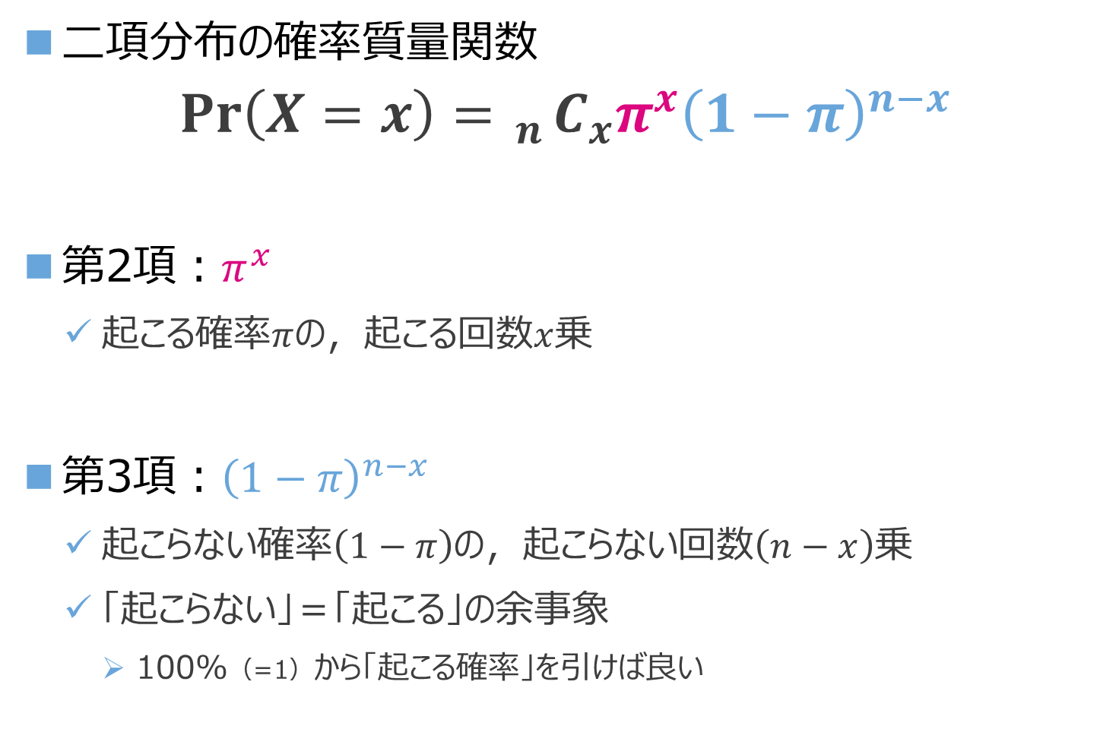
二項分布の確率③
二項分布の確率質量関数
$$\operatorname{Pr}\left(X=x\right)= _{n}C_{x}π^{x}{\left(1−π\right)}^{n−x}$$
第2項：$π^{x}$
  起こる確率$π$の，起こる回数$x$乗
第3項：${\left(1−π\right)}^{n−x}$
  起こらない確率$\left(1−π\right)$の，起こらない回数$\left(n−x\right)$乗
  「起こらない」＝「起こる」の余事象
    100%（=1）から「起こる確率」を引けば良い

Slide 10
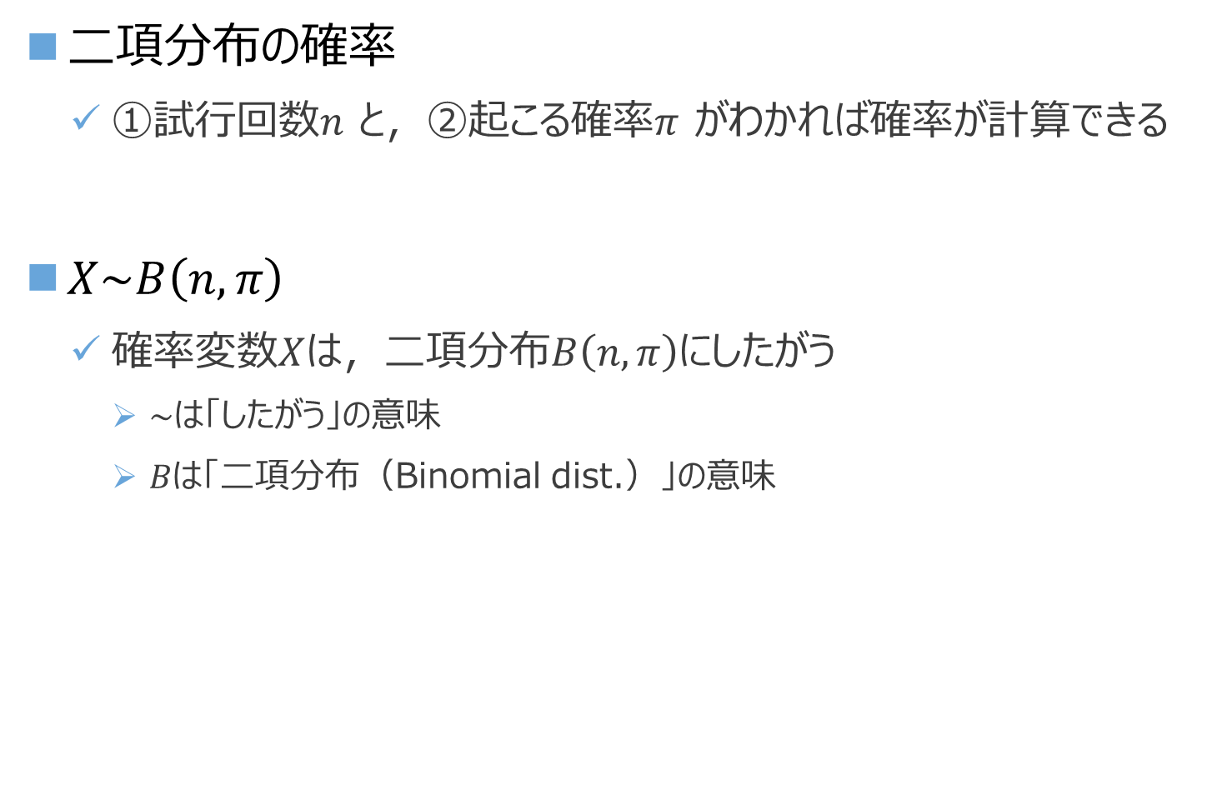
二項分布の確率
二項分布の確率
  ①試行回数$n$ と，②起こる確率$π$ がわかれば確率が計算できる
$X\sim B\left(n, π\right)$
  確率変数$X$は，二項分布$B\left(n, π\right)$にしたがう
    $\sim$は「したがう」の意味
    $B$は「二項分布（Binomial dist.）」の意味

Slide 11
２：離散確率分布
確率分布が二項分布に従うときの期待値と分散

Slide 12

二項分布の期待値と分散
重要
二項分布の期待値
$$E\left(X\right)=nπ$$
二項分布の分散
$$Var\left(X\right)=nπ\left(1−π\right)$$

Slide 13
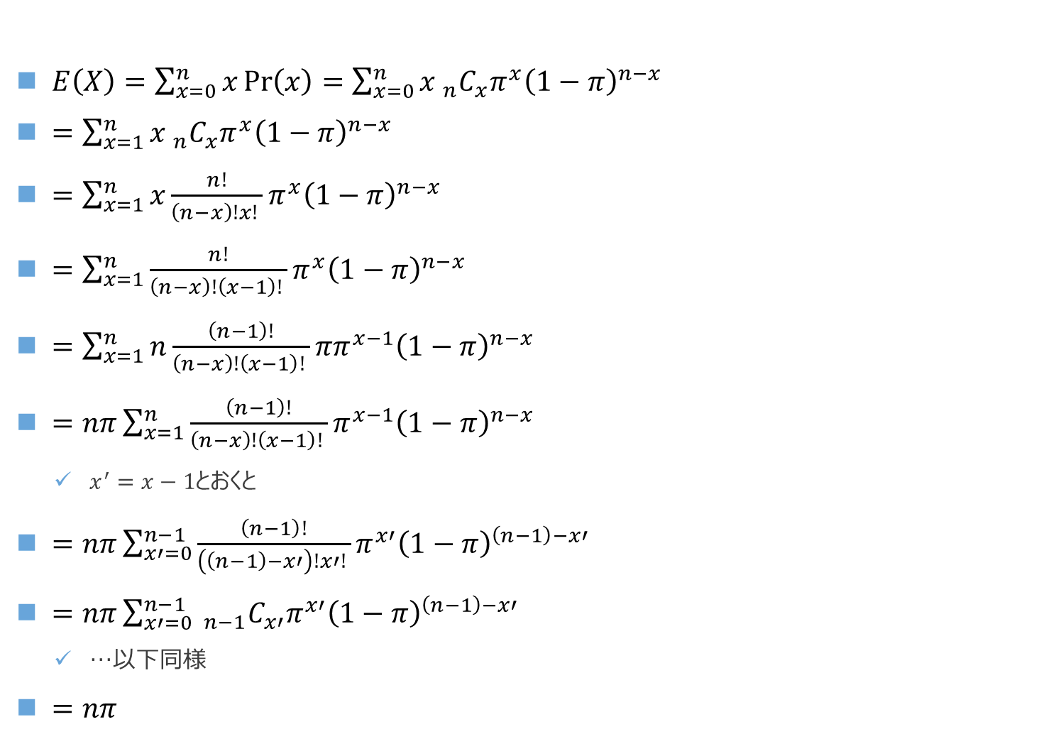
(Advanced) 二項分布の期待値の導出
$E\left(X\right)=\sum_{x=0}^{n}{x\operatorname{Pr}\left(x\right)}=\sum_{x=0}^{n}{x _{n}C_{x}π^{x}{\left(1−π\right)}^{n−x}}$
$=\sum_{x=1}^{n}{x _{n}C_{x}π^{x}{\left(1−π\right)}^{n−x}}$
$=\sum_{x=1}^{n}{x\frac{n!}{\left(n−x\right)!x! }π^{x}{\left(1−π\right)}^{n−x}}$
$=\sum_{x=1}^{n}{\frac{n!}{\left(n−x\right)!\left(x−1\right)! }π^{x}{\left(1−π\right)}^{n−x}}$
$=\sum_{x=1}^{n}{n\frac{\left(n−1\right)!}{\left(n−x\right)!\left(x−1\right)! }{ππ}^{x−1}{\left(1−π\right)}^{n−x}}$
$=nπ\sum_{x=1}^{n}{\frac{\left(n−1\right)!}{\left(n−x\right)!\left(x−1\right)! }π^{x−1}{\left(1−π\right)}^{n−x}}$
  $x^{′}=x−1$とおくと
$=nπ\sum_{x′=0}^{n−1}{\frac{\left(n−1\right)!}{\left(\left(n−1\right)−x′\right)!x′! }π^{x′}{\left(1−π\right)}^{\left(n−1\right)−x′}}$
$=nπ\sum_{x′=0}^{n−1}{ _{n−1}C_{x′}π^{x′}{\left(1−π\right)}^{\left(n−1\right)−x′}}$
  …以下同様
$=nπ$
Notes:
※初学者には難易度が高いので，基本は取り扱わなくて良いです．

Slide 14
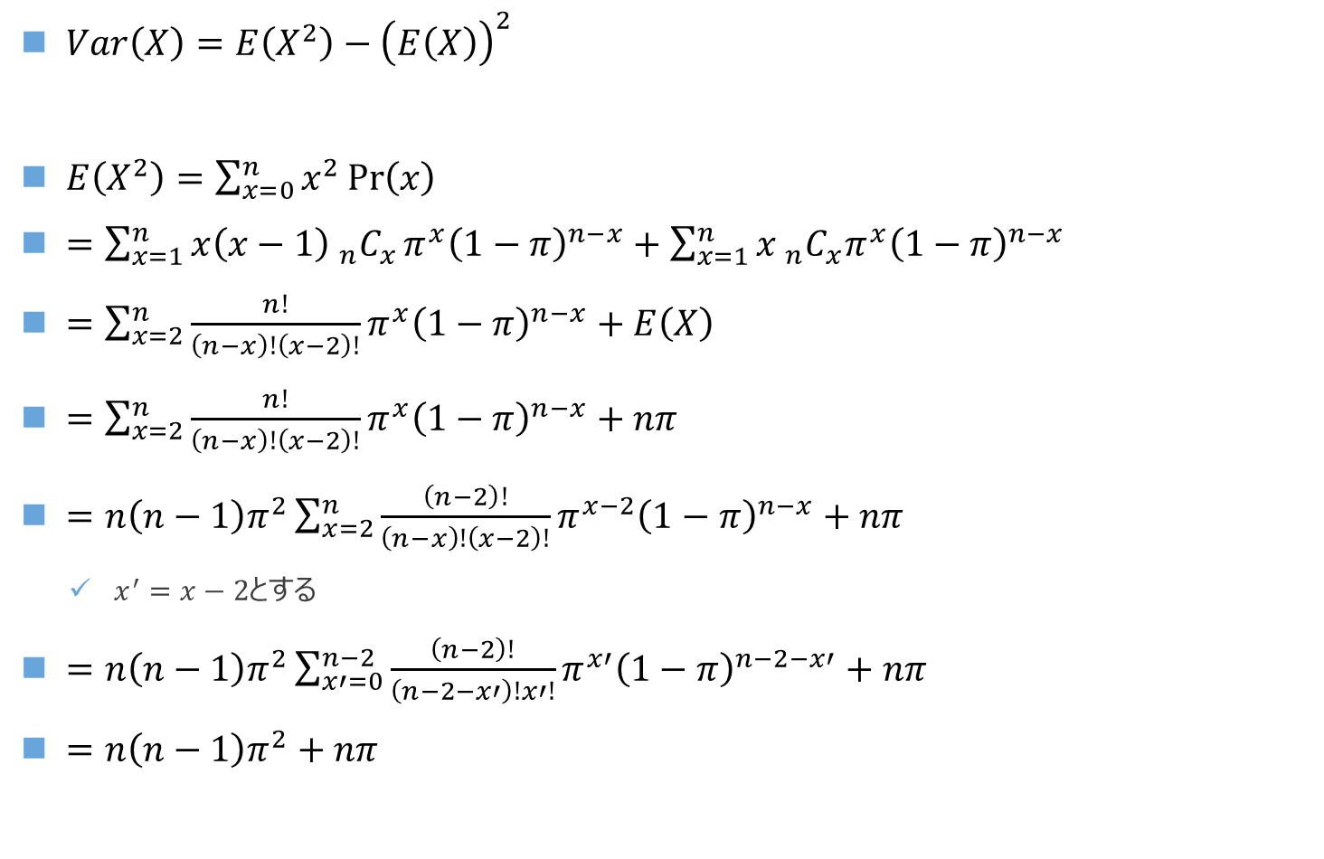
(Advanced) 二項分布の分散の導出①
$Var\left(X\right)=E\left(X^{2}\right)−{\left(E\left(X\right)\right)}^{2}$
$E\left(X^{2}\right)=\sum_{x=0}^{n}{x^{2}\operatorname{Pr}\left(x\right)}$
$=\sum_{x=1}^{n}{x\left(x−1\right) _{n}C_{x}}π^{x}{\left(1−π\right)}^{n−x}+\sum_{x=1}^{n}{x _{n}C_{x}π^{x}{\left(1−π\right)}^{n−x}}$
$=\sum_{x=2}^{n}{\frac{n!}{\left(n−x\right)!\left(x−2\right)!}π^{x}{\left(1−π\right)}^{n−x}}+E\left(X\right)$
$=\sum_{x=2}^{n}{\frac{n!}{\left(n−x\right)!\left(x−2\right)!}π^{x}{\left(1−π\right)}^{n−x}}+nπ$
$=n\left(n−1\right)π^{2}\sum_{x=2}^{n}{\frac{\left(n−2\right)!}{\left(n−x\right)!\left(x−2\right)!}π^{x−2}{\left(1−π\right)}^{n−x}}+nπ$
  $x^{′}=x−2$とする
$=n\left(n−1\right)π^{2}\sum_{x′=0}^{n−2}{\frac{\left(n−2\right)!}{\left(n−2−x′\right)!x′!}π^{x′}{\left(1−π\right)}^{n−2−x′}}+nπ$
$=n\left(n−1\right)π^{2}+nπ$
Notes:
※初学者には難易度が高いので，基本は取り扱わなくて良いです．

Slide 15

(Advanced) 二項分布の分散の導出②
$Var\left(X\right)=E\left(X^{2}\right)−{\left(E\left(X\right)\right)}^{2}$
$=\left(n\left(n−1\right)π^{2}+nπ\right)−{\left(nπ\right)}^{2}$
$=n^{2}π^{2}−nπ^{2}+nπ−n^{2}π^{2}=nπ−nπ^{2}$
$=nπ\left(1−π\right)$

Slide 16
３：離散確率分布
ポアソン分布

Slide 17

ポアソン分布
ポアソン分布
  二項分布のひとつ
  起こる確率$π$が極端に小さく，
  かつ試行回数$n$が十分に大きい場合
    厳密には「ある事象が一定の時間内に発生する回数」を表す
例
  1日あたりの死亡事故件数
  生産ラインに不良品が混入する件数
  1分間あたりの来店者数

Slide 18

ポアソン分布の期待値と分散
二項分布のうち，起こる確率$π$が極端に小さい場合
  $\left(1−π\right)≒1$
ポアソン分布の期待値
$$E\left(X\right)=nπ$$
ポアソン分布の分散
$$Var\left(X\right)=nπ$$

Slide 19
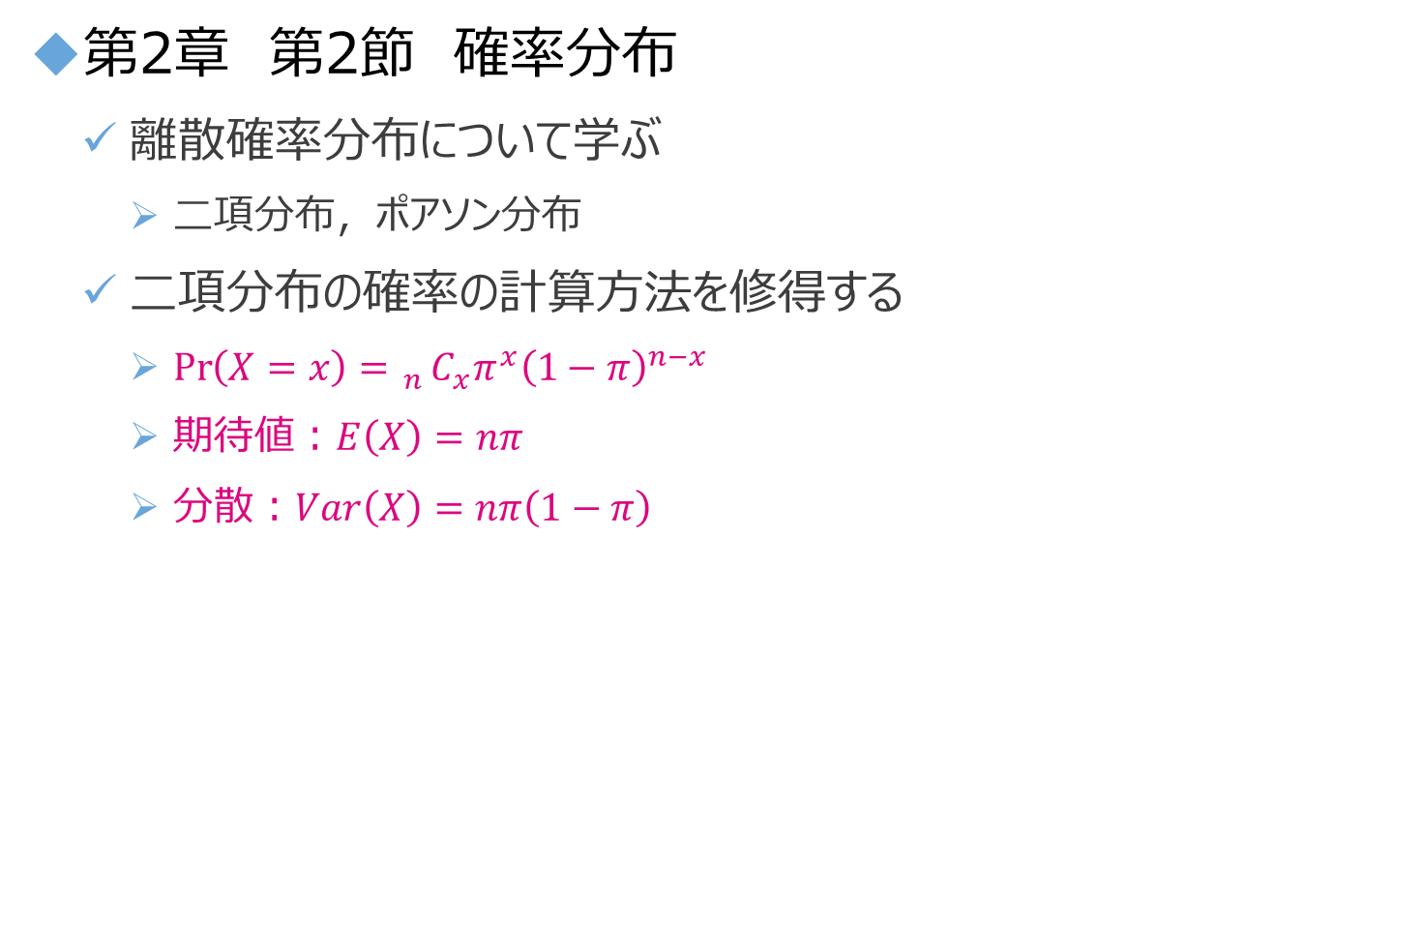
Summary
第2章 第2節 確率分布
  離散確率分布について学ぶ
    二項分布，ポアソン分布
  二項分布の確率の計算方法を修得する
    $\operatorname{Pr}\left(X=x\right)= _{n}C_{x}π^{x}{\left(1−π\right)}^{n−x}$
    期待値：$E\left(X\right)=nπ$
    分散：$Var\left(X\right)=nπ\left(1−π\right)$

